Slide 1

एईडी की संचालन प्रक्रिया
पाठ-08
)kjk
fu0@QkekZ0
ftrsanz flag ;kno

Slide 2
एईडी का उपयोग किस लिए किया जाता है?
एक स्वचालित बाहरी डिफिब्रिलेटर (एईडी) एक चिकित्सा उपकरण है जिसे हृदय ताल का विश्लेषण करने और हृदय की लय को सामान्य करने के लिए वेंट्रिकुलर फाइब्रिलेशन के पीड़ितों को बिजली का झटका देने के लिए डिज़ाइन किया गया है। वेंट्रिकुलर फाइब्रिलेशन असंगठित हृदय ताल है जो अक्सर अचानक कार्डियक अरेस्ट के लिए जिम्मेदार होता है।

Slide 3
स्वचालित बाहरी डिफिब्रिलेटर (एईडी)
अनुत्तरदायीता की जाँच करें।
112 या स्थानीय आपातकालीन नंबर (यदि लागू हो) पर कॉल करें और एईडी पुनः प्राप्त करें।
वायुमार्ग खोलें और सांस लेने की जांच करें। ...
एक नाड़ी के लिए जाँच करें। ...
एईडी इलेक्ट्रोड पैड संलग्न करें।
हृदय ताल का विश्लेषण करें। ...
सलाह दिए जाने पर "शॉक" बटन दबाएं।

Slide 4
उपयोग कैसे करें?
व्यक्ति की छाती पर दो पैड लगाने होंगे। पहले को कॉलर बोन के नीचे छाती के दाईं ओर रखा जाता है। दूसरे को बाईं ओर, बगल के नीचे रखा गया है। आपके द्वारा उपयोग किया जाने वाला एईडी इंगित करेगा कि कौन सा पैड पहला और दूसरा है।

Slide 5
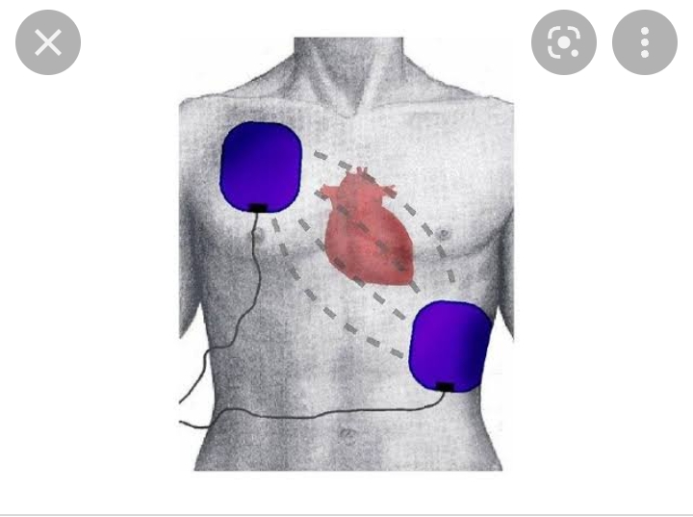

Slide 6
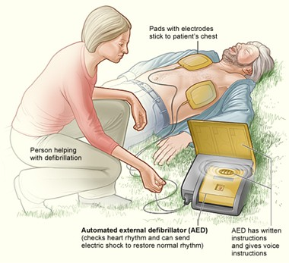

Slide 7
पेसमेकर वाले किसी व्यक्ति पर एईडी का उपयोग करने के लिए आपको क्या सावधानियां बरतनी चाहिए?
पेसमेकर और प्रत्यारोपित डिफिब्रिलेटर - आंतरिक उपकरण वाला कोई व्यक्ति अभी भी एईडी से चौंक सकता है। वास्तव में, यदि उनका आंतरिक उपकरण उन्हें तुरंत नहीं बचाता है, तो यह महत्वपूर्ण है कि जितनी जल्दी हो सके एईडी का उपयोग किया जाए। यह याद रखना महत्वपूर्ण है, पैड को सीधे मेटा के ऊपर न रखें

Slide 8
एईडी का उपयोग करते समय, इन सावधानियों का पालन करें
पीड़ित को न छुएं
पीड़ित की छाती को पोंछने के लिए शराब का प्रयोग न करें।
ज्वलनशील पदार्थों के आसपास किसी को डिफिब्रिलेट न करें।
चलती वाहन में AED का प्रयोग न करें।
पानी के संपर्क में आने वाले पीड़ित पर एईडी का प्रयोग न करें।
शिशु या 8 वर्ष से कम उम्र के बच्चे या 55 पाउंड से कम वजन वाले वयस्क पीड़ितों के लिए डिज़ाइन किए गए एईडी और/या इलेक्ट्रोड पैड का उपयोग न करें।

Slide 9
धन्यवाद!

